Slide 1
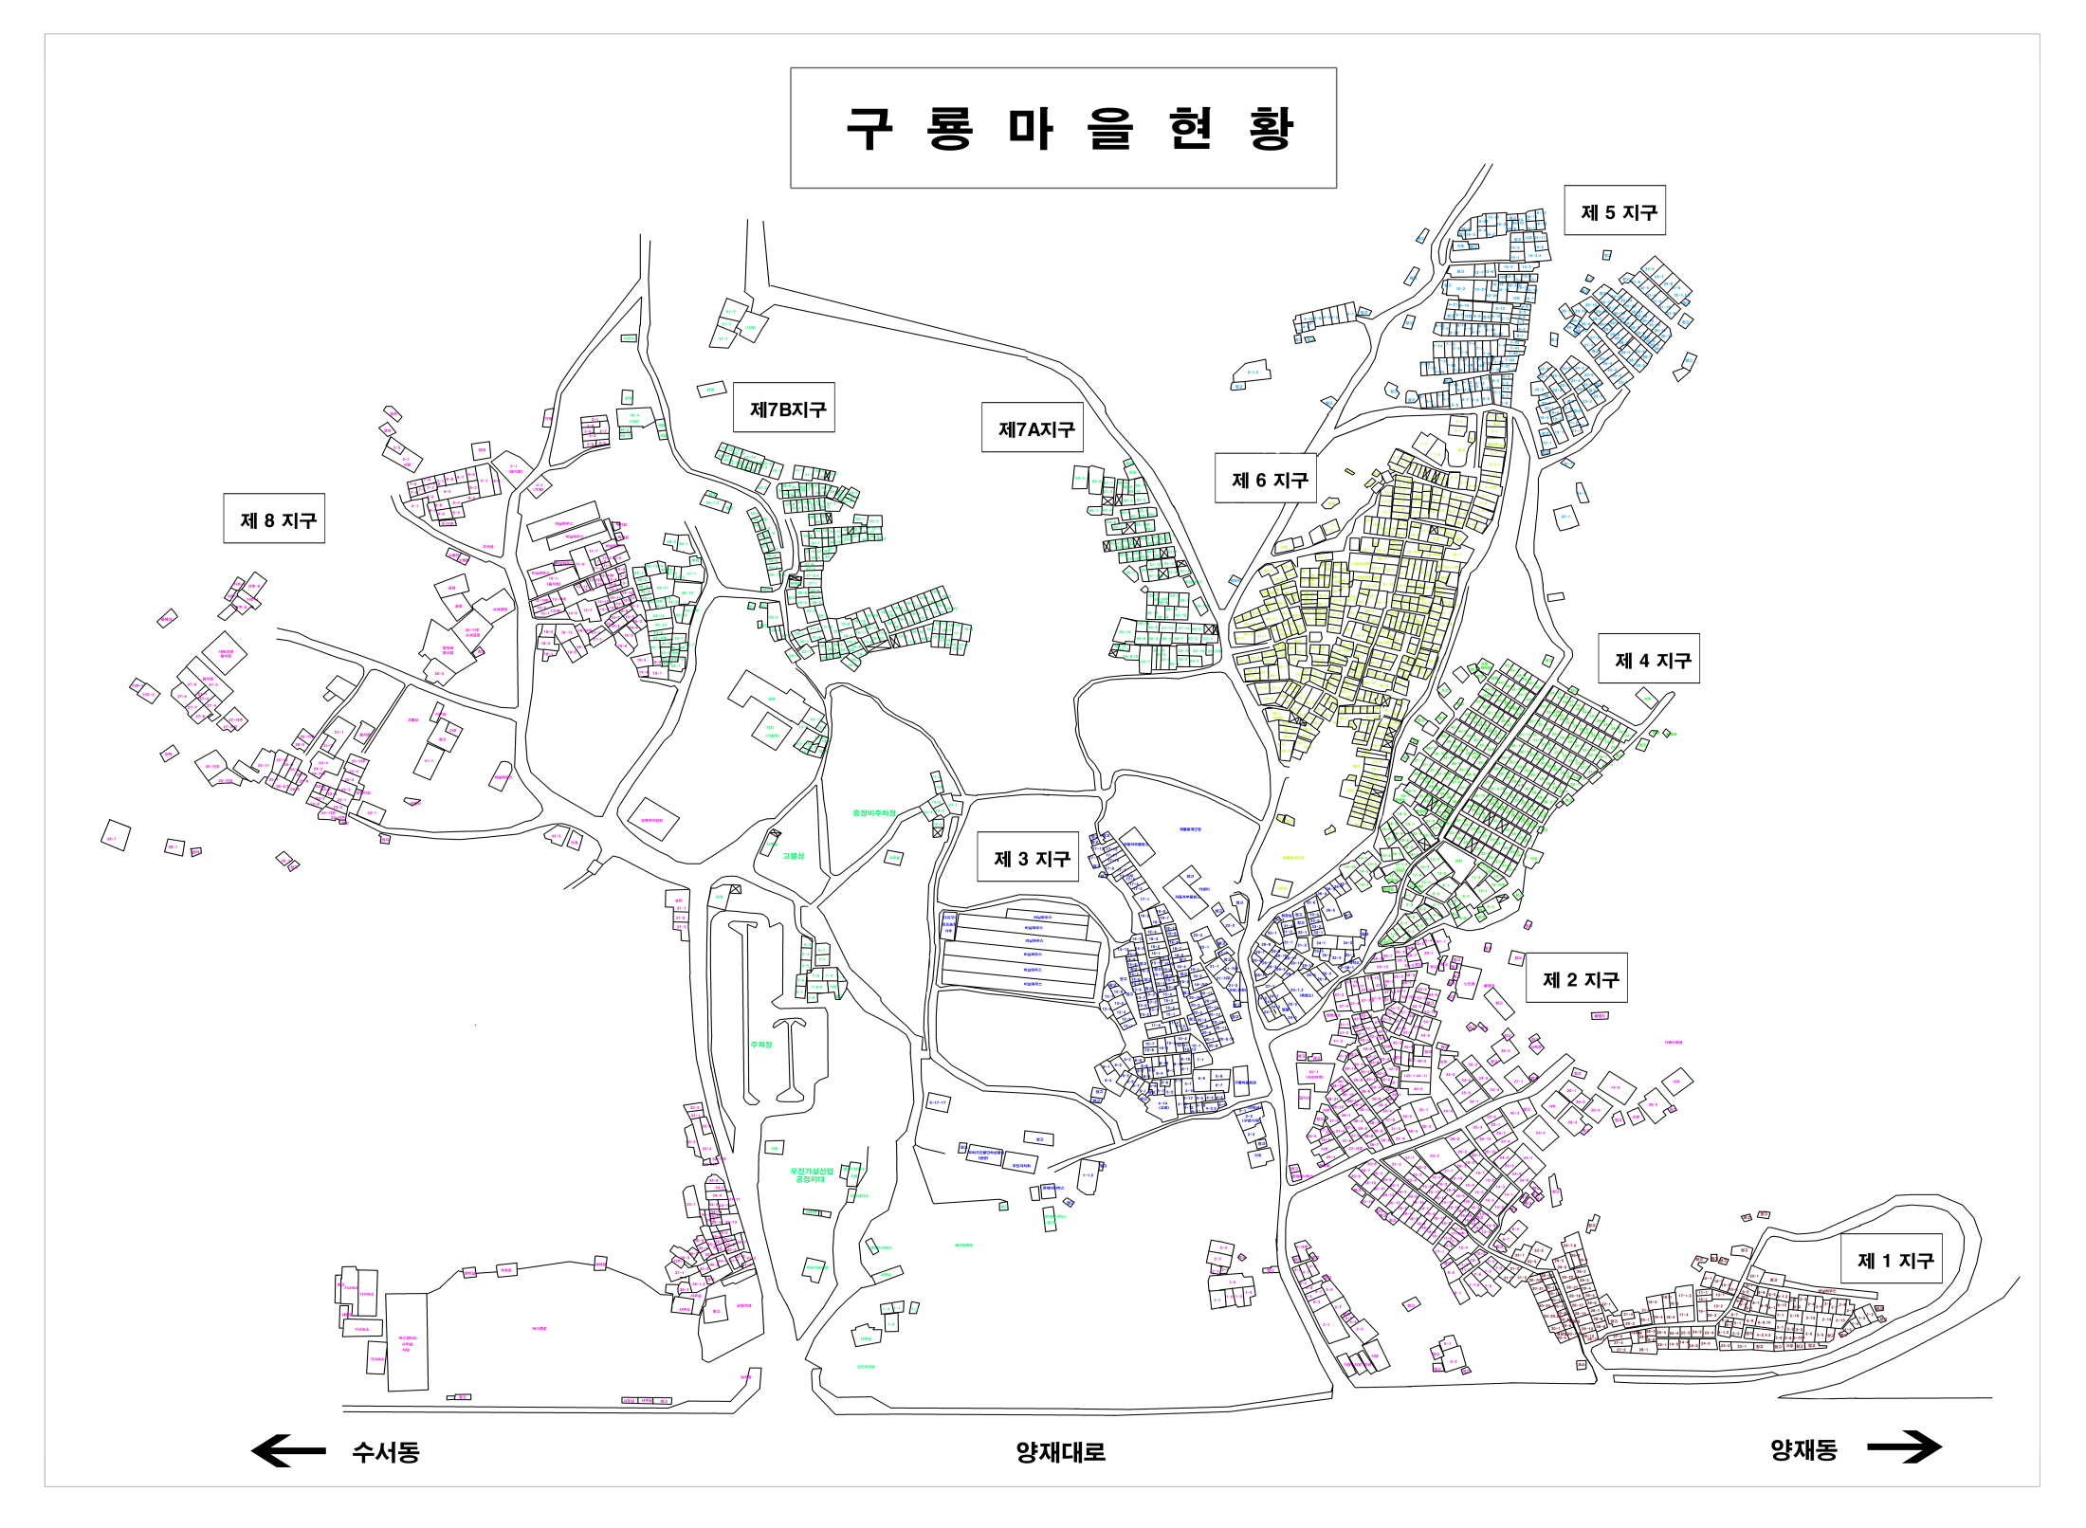
































구룡마을 화재예방시설 등 설치도
8호
20톤
15마력
9호
20톤
15마력
51호
7호
20톤
15마력
8호
3호
24톤
7.5마력
4방수구
4호
24톤
5마력
3방수구
3호
3방수구
53호
57호
2방수구
1방수구
54호
52호
1방수구
범 례
 | 소화기 보관함 | 5개 | - 100cm * 40cm *120cm - 2단, 스테인레스 - 신설(소화기20개씩 적재)
 | 수관 적재함 | 6개 | 100cm * 50cm *120cm 2단, 스테인레스
 | 방수구위치표지판 | 7개 | - 측광식, 아크릴판
 | 호 각 | 40개 | 전문의용소방대 배부
 | 타종 | 10개 | 구경 Φ230 청동
 | 유도표지판 | 120개 | 측광식, 아크릴판 1,2지구(33개), 4지구(24개) 5지구(18개),6지구(45개)
0호
55호
5호
20톤
15마력
송수구
송수구
CCTV
CCTV
강소2602호
1호
강소2571호
56호
강소3136호
강소2608호
강소3135호
강소3134호
강소2602호
강소1902호

